Slide 1


RTT HASTA VE GÜNLÜK
KALİTE KONTROL YAPMAMALI
Med.Fiz.Uzm. Tülay Meydancı
Ümraniye Eğitim Araştırma Hastanesi
4. Ulusal Radyoterapi Kongresi, Mayıs 2024

Slide 2
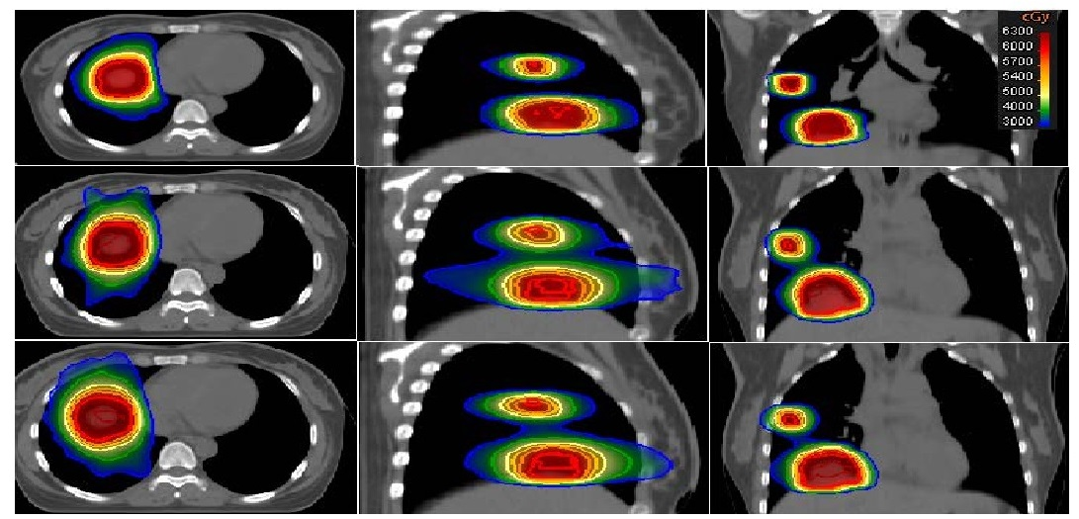
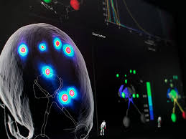
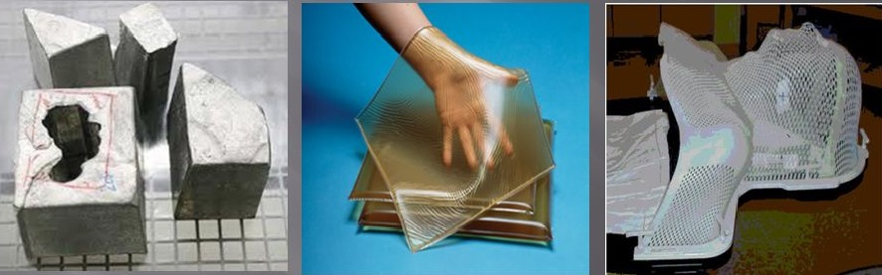
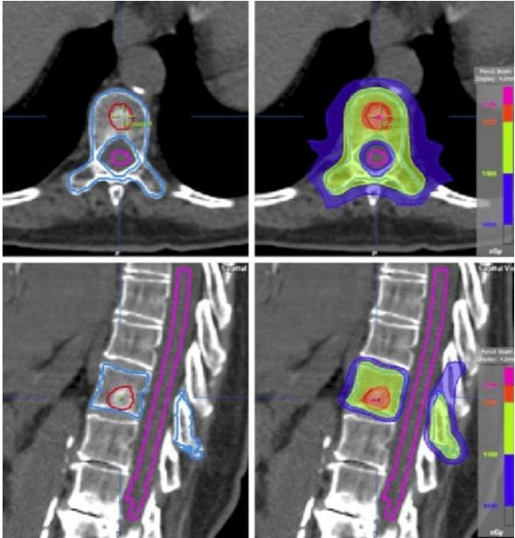
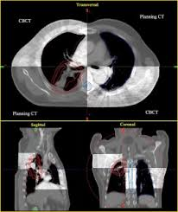
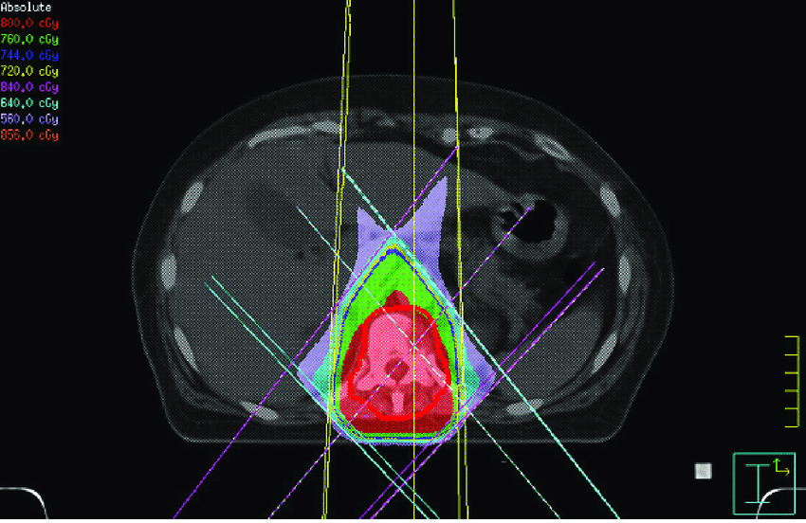
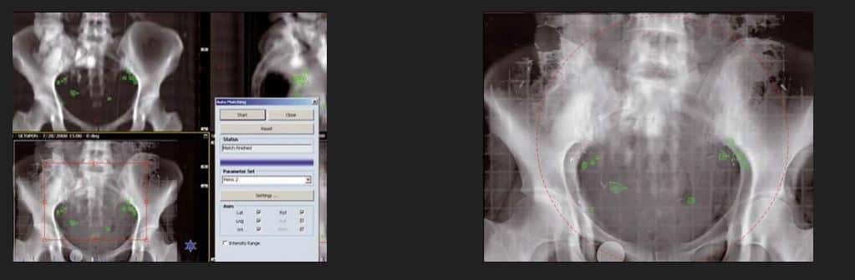
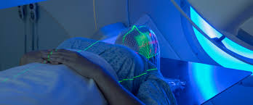
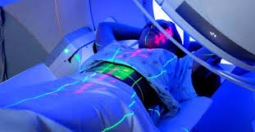

Slide 3
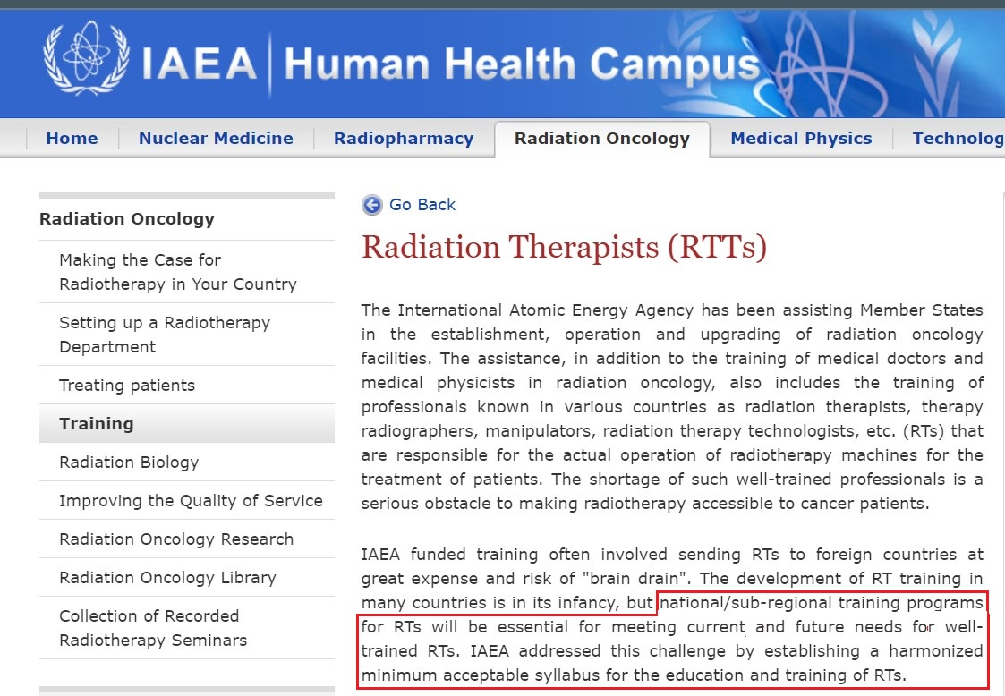
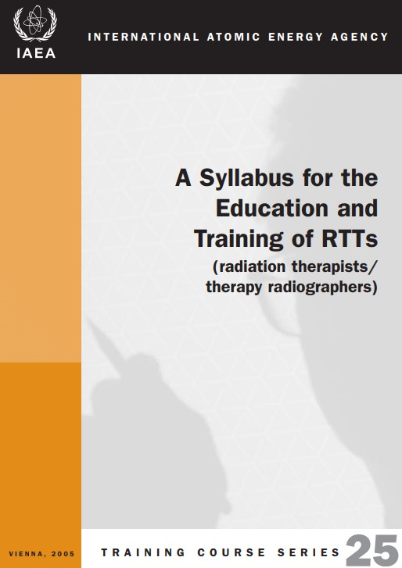
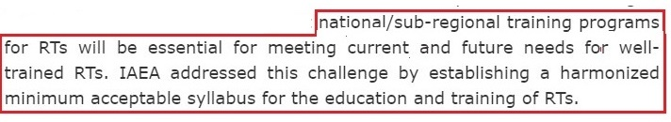
RTT TEKNİKERLİĞİ EĞİTİMİNDE STANDARTLAR

Slide 4
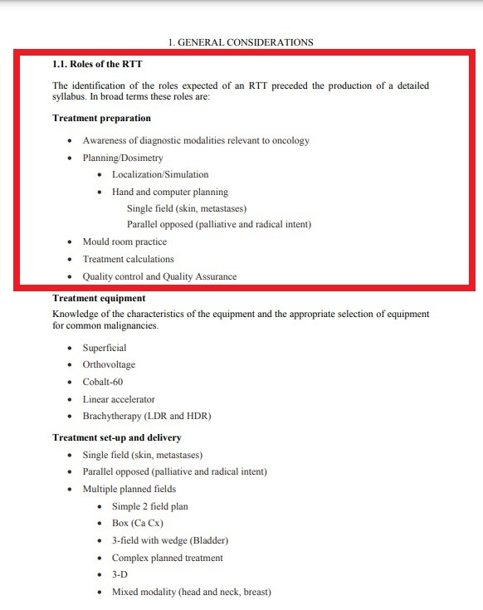
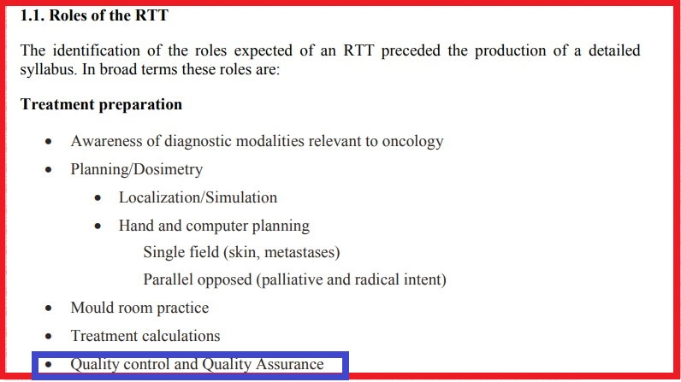


Slide 5
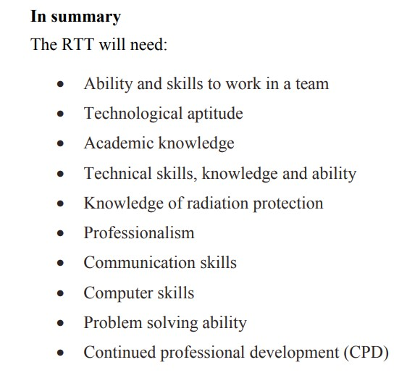

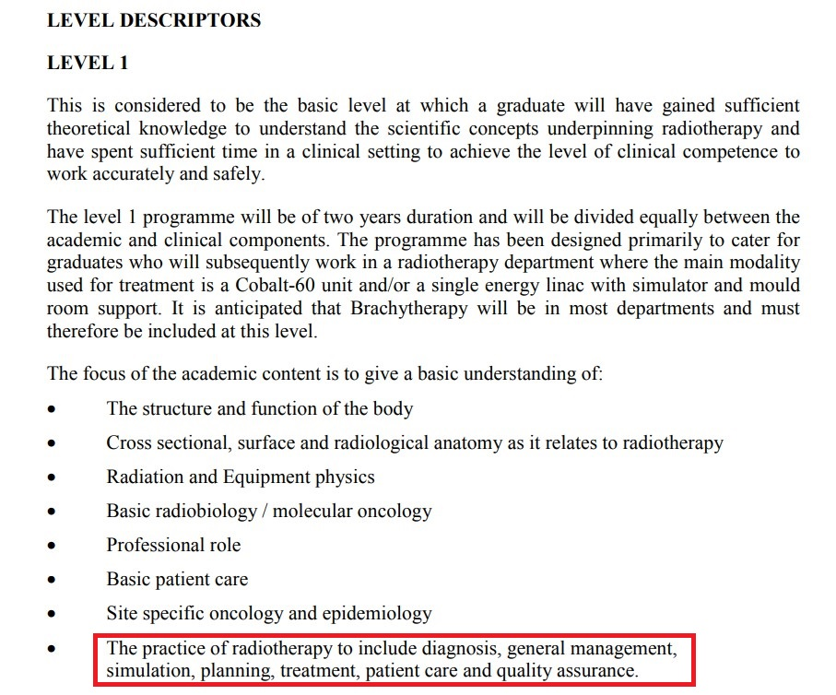
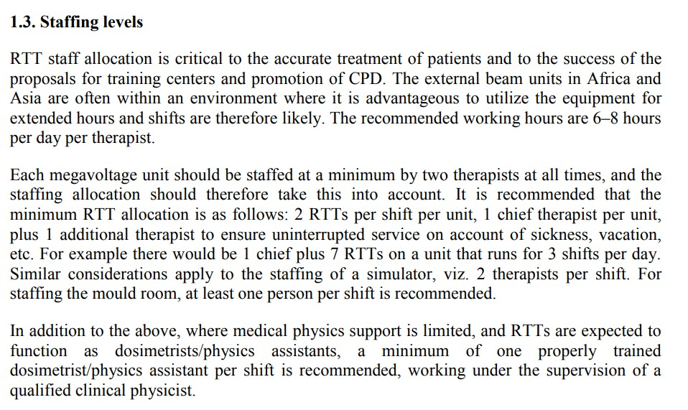


Slide 6
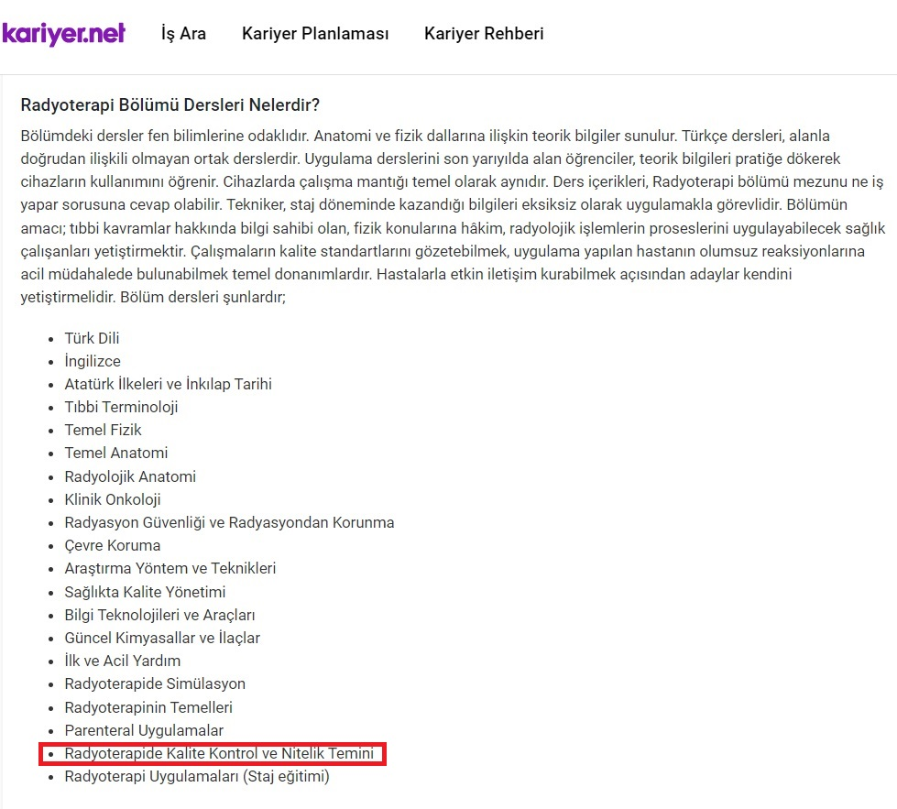

Slide 7

‘RTT HASTA VE GÜNLÜK KALİTE KONTROL YAPMAMALI’ ANLATILMAYACAK MIYDI???

Slide 8
TÜRKİYE’DE RTT EĞİTİMİ
YÖK’E KAYITLI
8’İ DEVLET ÜNİVERSİTELERİNDE
4’ü KKTC’de
17’Sİ ÖZEL ÜNİVERSİTELERDE
2 YILLIK ÖNLİSANS EĞİTİMİ
KALİTE KONTROL DERSLERİ
11 ÜNİVERSİTEDEKİ RADYOTERAPİ PROGRAMINDA YER ALIYOR
TOPLAMDA 29 ÜNİVERSİTEDE

Slide 9
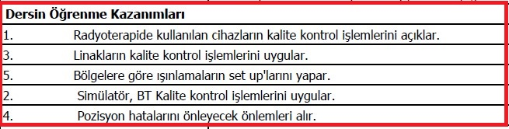
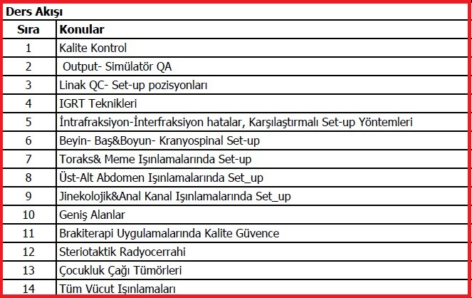

Slide 10
Ülkemizde genel olarak hasta tedavi yöntemleri ve hasta set-up’ı odaklı eğitim programları yürütülmektedir.

Slide 11
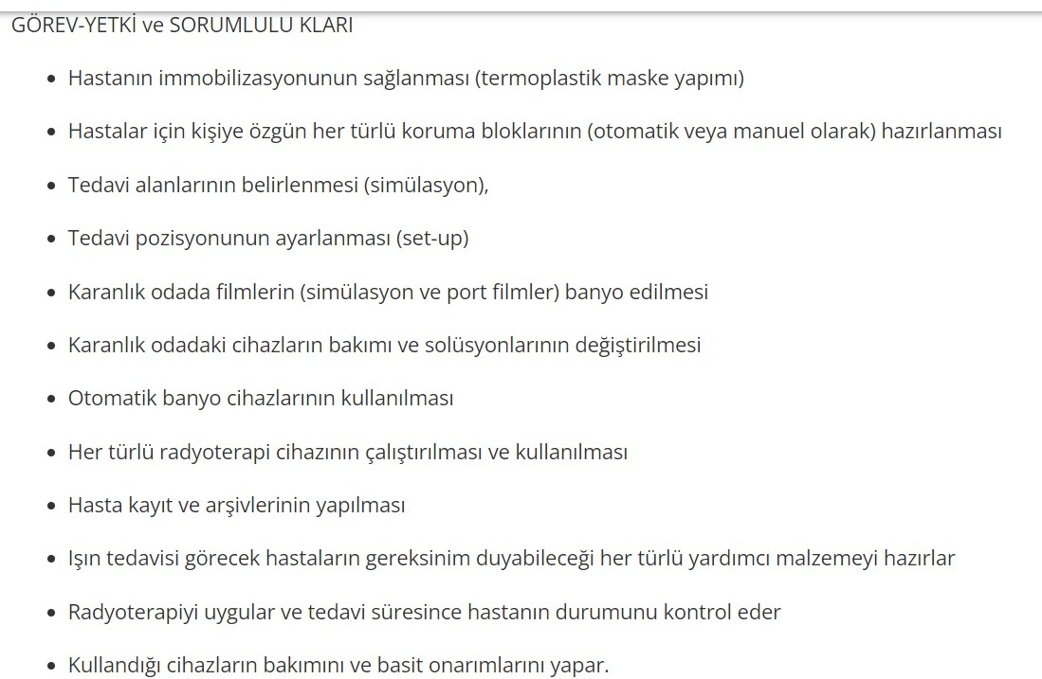
GÜNCEL GEREKSİNİMLERİ KARŞILAMAYAN YAKLAŞIM

Slide 12
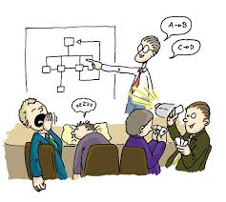
RTT uygulamaya dayalı bir meslek olması sebebiyle yeterli uygulama imkanlarının sunulmasına dair kısıtlar konuya dair bir başka gerçektir.

Slide 13
BAZI GERÇEKLER
Kalite kontrol süreçleri giderek önem kazanmakta ve RTT bu sürece dahil olması gerektiği dünyada kabul gören bir konudur.
Türkiye dahil pek çok ülkede RTT eğitimleri bu eksende verilememektedir.
Konu kalite kontrol olunca medikal fizik uzmanları bu eğitimlerde önemli bir yere sahiptir. Ancak medikal fizik uzmanı sayısında da gerek kliniklerde gerek akademide sayı bu kapsamda eğitim verilmesi için standart oluşturacak düzeyde değildir.
Her işin yetkinliği eğitim ve pratik uygulama tecrübesi yanında sağlıklı iş akışlarıyla mümkündür.
Türkiye’de mevcut mevzuatlar açısından RTT kalite kontrol süreçlerinde görev alması hususu yoruma açık durumdadır.

Slide 14
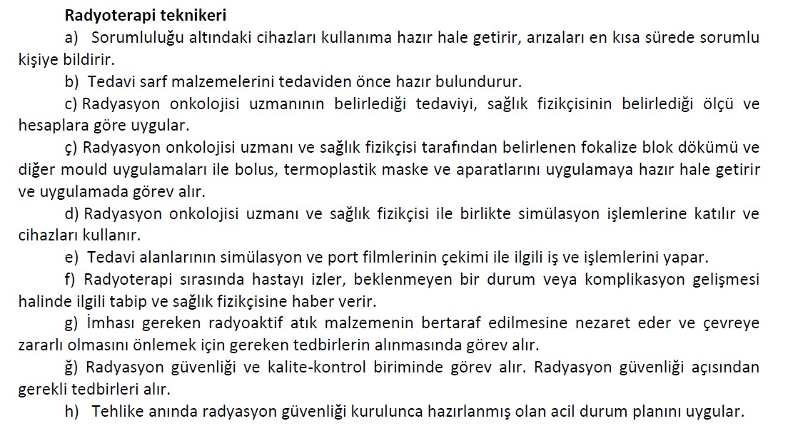
SAĞLIK MESLEK MENSUPLARI İLE SAĞLIK HİZMETLERİNDE ÇALIŞAN DİĞER MESLEK MENSUPLARININ İŞ VE GÖREV TANIMLARINA DAİR YÖNETMELİK
Ülkemizde mevzuatların radyoterapi alanındaki gelişmelerle uyumlu şekilde yeniden tasarlanması belirsizlikleri ortadan kaldırmak ve standartları oluşturmak adına yararlı olabilir.

Slide 15
Ülkemizdeki eğitim ve mevzuat eksikleri giderilmeden RTT teknikerleri şu an için kalite kontrol süreçlerinde yer almamalıdırlar.

Slide 16
RTT HASTA VE GÜNLÜK
KALİTE KONTROL
YAPMAMALI MI?

Slide 17
SON SÖZ:
Kalite Kontrol RT’nin en önemli konularından biri haline gelmiştir.
RTT’nin kalite kontrol süreçlerinin içerisinde yer alabilmesi için;
çekirdek eğitim müfredatlarının güncellenmesi,
eğitim sürelerinin gözden geçirilmesi konuları önemle ele alınmalıdır.

Slide 18


